Slide 1
다섯 달란트
1절
1/4

Slide 2
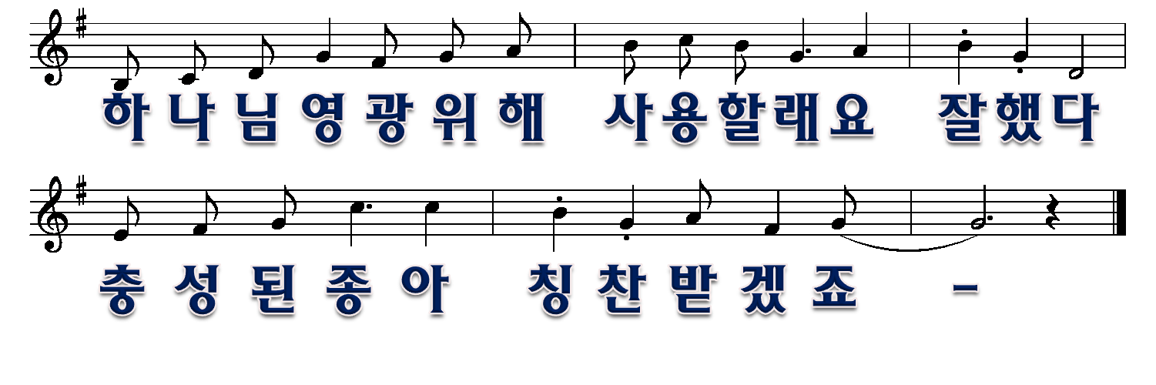
2/4

Slide 3
2절
3/4

Slide 4
4/4

